Slide 1
Персонифицированная система повышения квалификации работников образования
Е.Н.Муратова, Н.Г. Романова
методисты УМС ИМО УО г. Казани по Советскому району

Slide 2
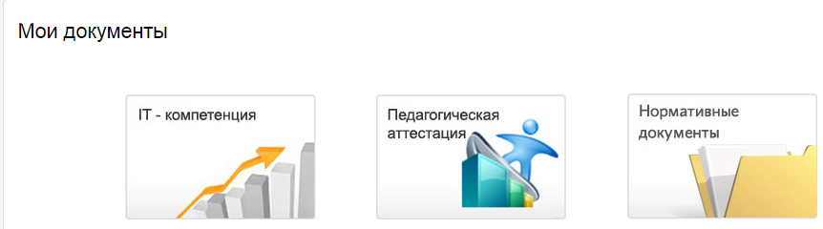
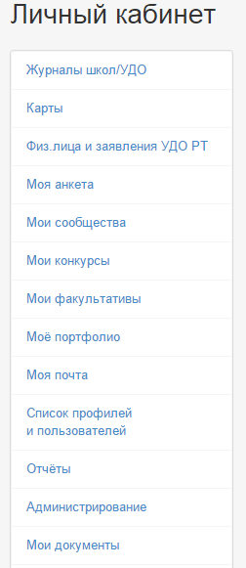
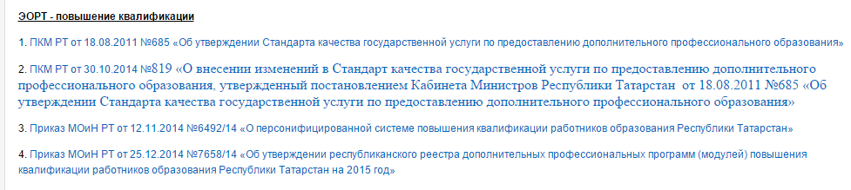
Нормативные документы

Slide 3
Этапы на портале edu.tatar.ru
Автоматическое распределение УН
Размещение документов по итогам обучения
Анкетирование кандидатов
Подача заявлений и запись на курсы

Slide 4
ЭТАП: Подача заявления и запись на курсы.
15-22 декабря 2015 года

Slide 5
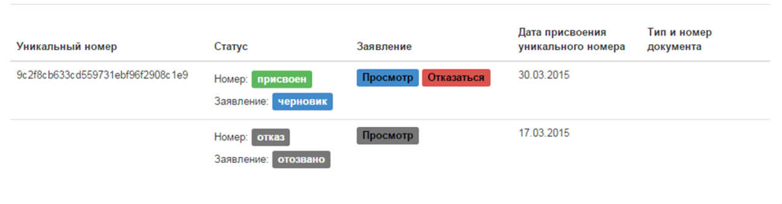
ЭТАП: Подача заявления и запись на курсы.
Подача заявлений доступна после распределения УН.

Slide 6
ЭТАП: Подача заявления и запись на курсы.
Работники образования в ЛК могут:
1. Формировать заявление на ПК по установленной форме в указанием уникального номера (УН).
2. Записаться в группу
3. Отказаться от заявления с указанием причины
4. Просмотреть заявление

Slide 7
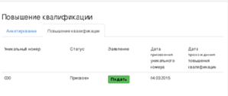
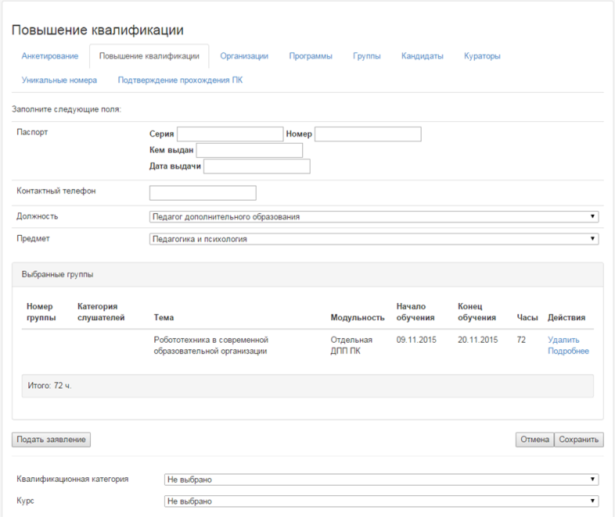
ЭТАП: Подача заявления и запись на курсы.
Подать - переход на подачу заявления и запись на курсы

Slide 8
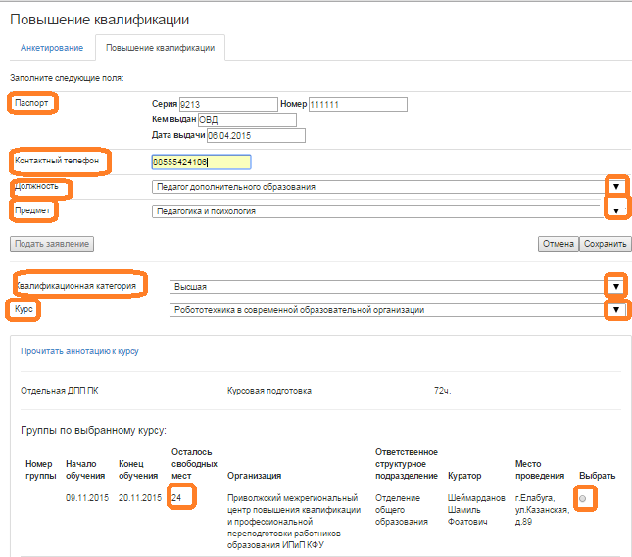
Подача заявлений
Заполнение полей заявления
Выбор курса согласно должности и предмета
Выбор группы
Запись в группу (выбрать)

Slide 9
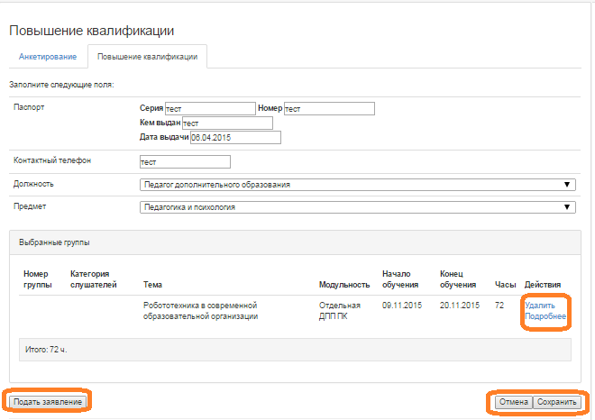
Подача заявления
В ЛК формируется запись
о выбранной группе.
Запись можно –
удалить
конкретизировать (подробнее)
сохранить до принятия решения или отменить
записаться на обучение(Подать заявление)

Slide 10
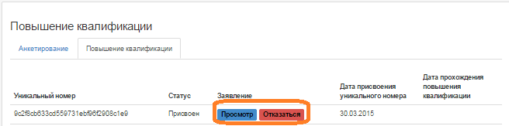
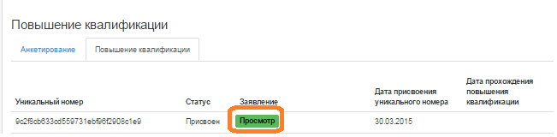
Подача заявления
Результат сохранения
(Сохранить)
Результат записи в группу
(Подать заявление)

Slide 11
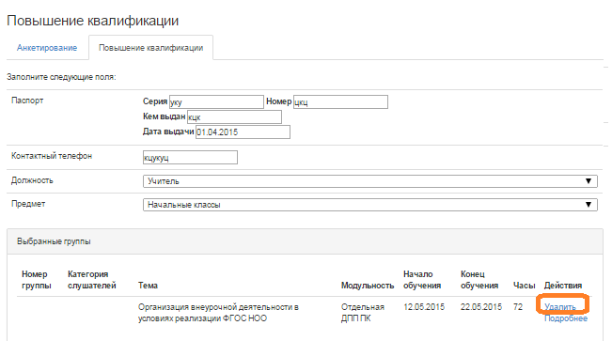
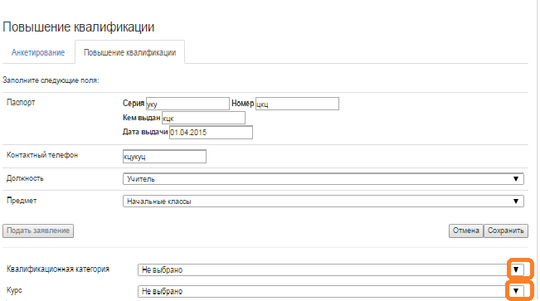
Подача заявления
(записаться на другие курсы)

Slide 12
ЭТАП: Подача заявления и запись на курсы.
По итогам обучения в ЛК формируется история о повышении квалификации: - период обучения
тип и номер документа
заявление с указанием темы курсов

Slide 13
ЭТАП: Подача заявления и запись на курсы.
Оператор организации:
-осуществление информационно-консультационного сопровождения по формированию заявок в системе.
-согласование временного отказа (перераспределение УН)

Slide 14
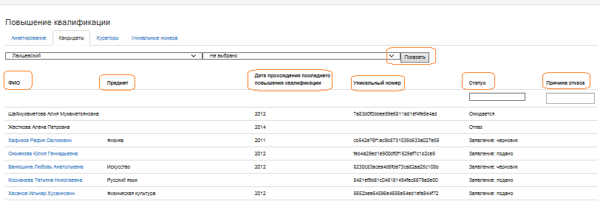
ЭТАП: Подача заявления и запись на курсы. Оператор организации
подтверждение списков кандидатов
мониторинг присвоения УН и статуса «Отказ»
отображение текущих статусов заявлений
отображение причин статуса «Отказ»
возможность просмотра заявлений
подтверждение прохождения ПК

Slide 15
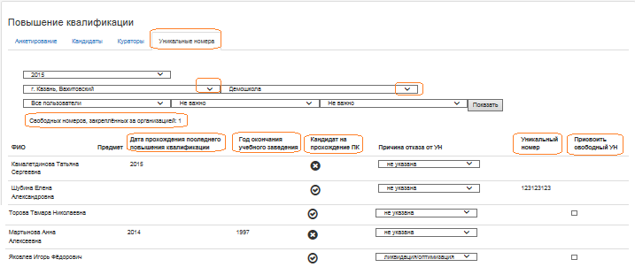
ЭТАП: Подача заявления и запись на курсы. Оператор организации
Перераспредение УН –
при наличии свободных присвоение УН другим педагогам

Slide 16
ЭТАП: Размещение документов по итогам обучения
По окончании курсов повышения квалификации
Работники образования в ЛК проставляет:
1.Год прохождения курсовой подготовки
2. Место прохождения курсовой подготовки
3.Тематика курсовой подготовки
Предоставляет оператору организации документ о курсовой подготовке.

Slide 17
ЭТАП: Размещение документов по итогам обучения
Оператор организации:
Контролирует размещение сведений и изменение данных о повышении квалификации работников образования данной организации, внесенных в электронную систему.

Slide 18
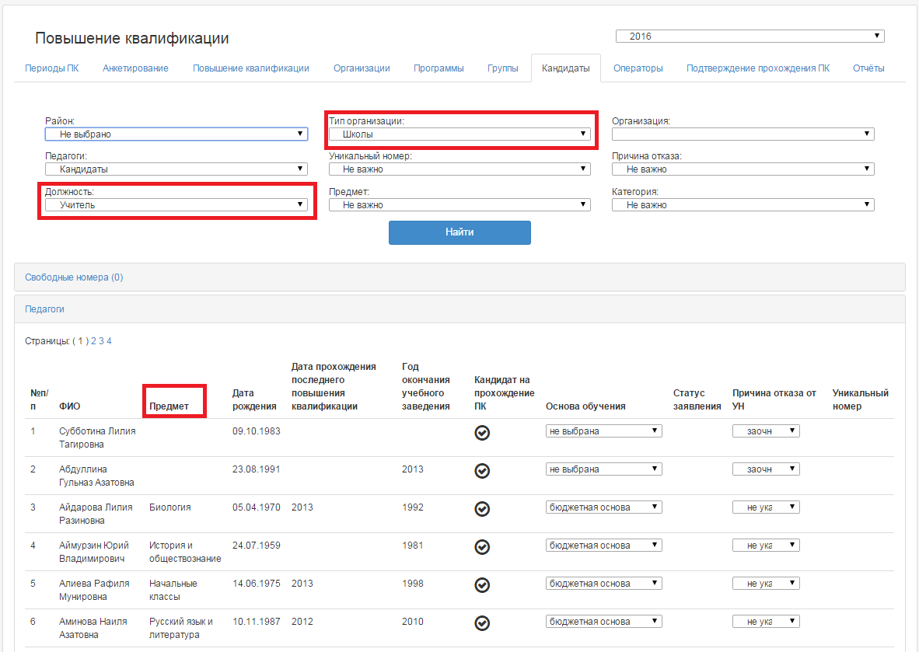

Slide 19
